Slide 1


por. Adolf Pilch
“Góra”, “Dolina”

Slide 2
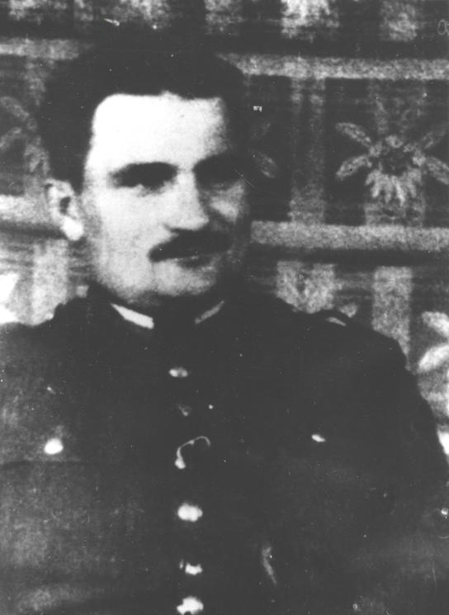
Urodził się
22 maja 1914r. w Wiśle (Polska),
zmarł 26 stycznia 2000r.
w Londynie (Wielka Brytania).

Slide 3
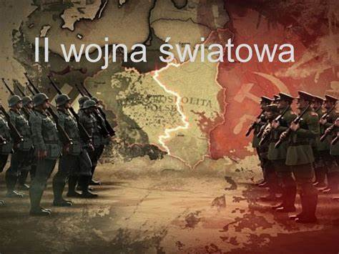

Brał udział w
Polskim ruchu oporu w czasie
II wojny światowej

Slide 4
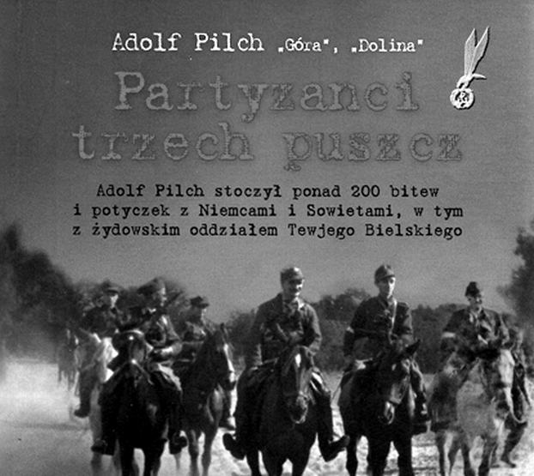

Slide 5
“Dolina” był najsłynniejszym dowódcą Zgrupowania Stołpeckiego, od jego pseudonimu nazywanego również “Doliniacy”.

Slide 6
Zgrupowanie Stołpeckie to zgrupowanie partyzanckie Armii Krajowej zorganizowane w powiecie stołpeckim na Kresach Wschodnich, walczące w latach 1943–1945 na terenach Nowogródczyzny, w powstaniu warszawskim oraz na Ziemi Piotrkowskiej i Kielecczyźnie.

Slide 7
Zgrupowanie Stołpeckie było jednym z najdłużej istniejących polskich oddziałów partyzanckich, a zarazem jedynym, który przeszedł tak długi szlak bojowy. W czasie swego istnienia stoczyło ponad 230 bitew i potyczek z Niemcami, sowieckimi partyzantami oraz formacjami kolaboracyjnymi w słuzbie niemieckiej.

Slide 8
3-krotnie zostało rozbite, lecz za każdym razem zdołało zebrać się ponownie, aby kontynuować walkę. W ciągu 19 miesięcy przez szeregi zgrupowania przewinęło się ponad 1950 żołnierzy, z czego około 800 poległo lub zostało zamordowanych.

Slide 9
Wszyscy “Doliniacy”, którzy przeżyli wojnę stwierdzili, że tylko dzięki Porucznikowi i przy Boskiej pomocy uniknęli syberyjskich łagrów.

Slide 10
Porucznik Adolf Pilch odznaczał się wyjątkowymi cechami i umiejętnościami. Umiał przewodzić innym, a równocześnie podporządkować się swoim władzom.

Slide 11
Był lojalnym pracownikiem, któremu zawsze chodziło o sprawę,
a nie o racje osobiste.
Nie walczył o zaszczyty, zawsze walczył o Sprawę.

Slide 12
Kto go widział w czasie bitwy i w pracy organizacyjnej,
ten nie miał wątpliwości, że
nie jest to człowiek, który oszczędza
swoje życie i zdrowie.
Był wszędzie tam, gdzie było ciężko.

Slide 13
Dla swych żołnierzy był przykładem
patriotyzmu i męstwa.

Slide 14
Był jednym z nielicznych, jeśli nie jedynym dowódcą partyzanckim, który wśród ponad 200 walk
nie doznał ani jednej porażki!
Dlatego właśnie nazywano go „Partyzantem Niepokonanym”...

Slide 15
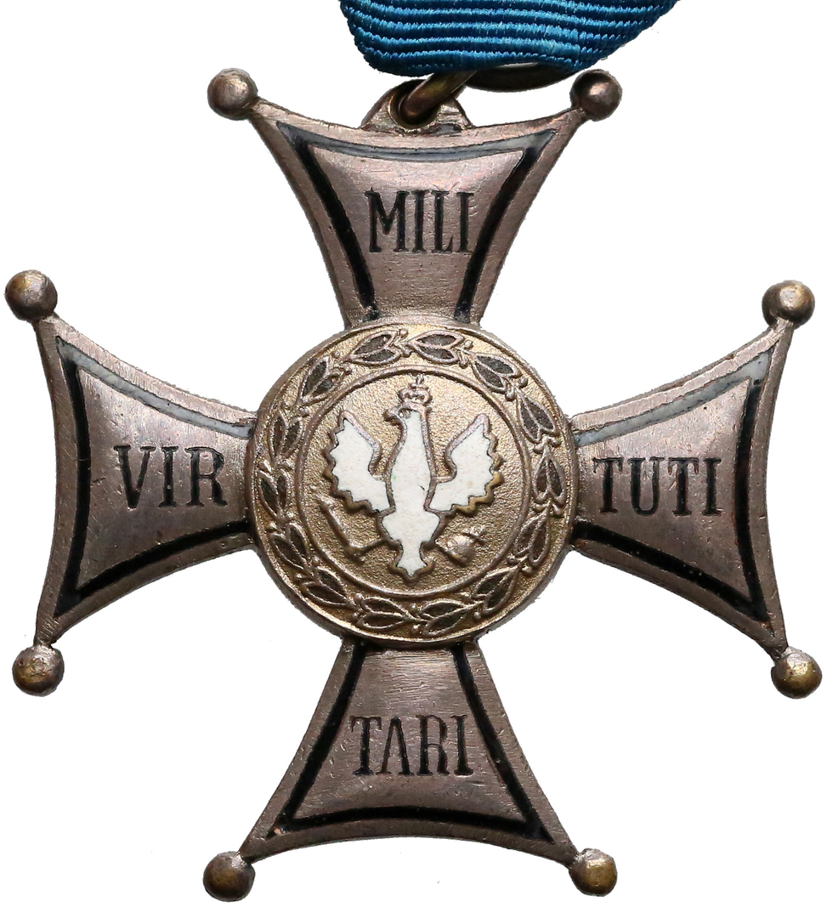
Ordery i odznaczenia:
  Krzyż Srebrny Orderu Virtuti Militari
  Krzyż Kawalerski Orderu Odrodzenia Polski
  Krzyż Walecznych – czterokrotnie

Slide 16
W roku 2023 przypada:
109. rocznica urodzin
Adolfa Pilcha
23. rocznica śmierci
Adolfa Pilcha

Slide 17
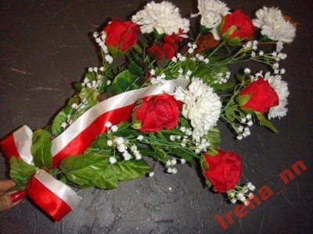
śp. Por. Adolf Pilch i wszyscy polegli “Doliniacy” to bohaterzy zasługujący
na pamięć i szacunek.

Slide 18
CZEŚĆ WASZEJ
PAMIĘCI !
NIE ZAPOMNIMY!

Slide 19
Autor prezentacji
Kuba Kędziora
z klasy VI

